Slide 1
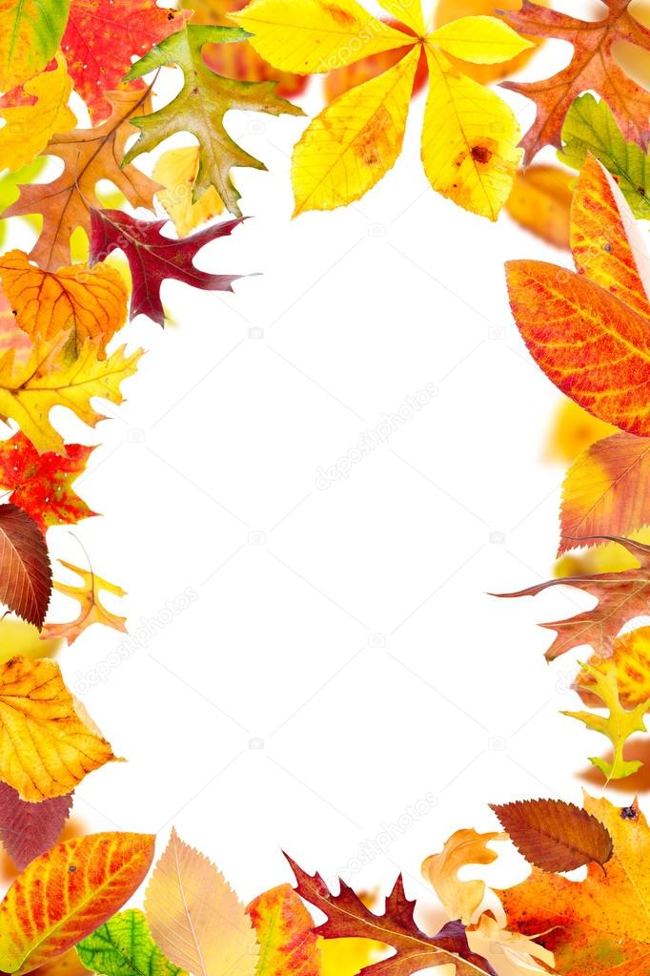
В международный праздник пожилых людей воспитанники подготовительных групп
№6 и №8 поздравляли всех, кто прожил много лет: своих бабушек и дедушек и работников нашего детского сада!

Slide 2
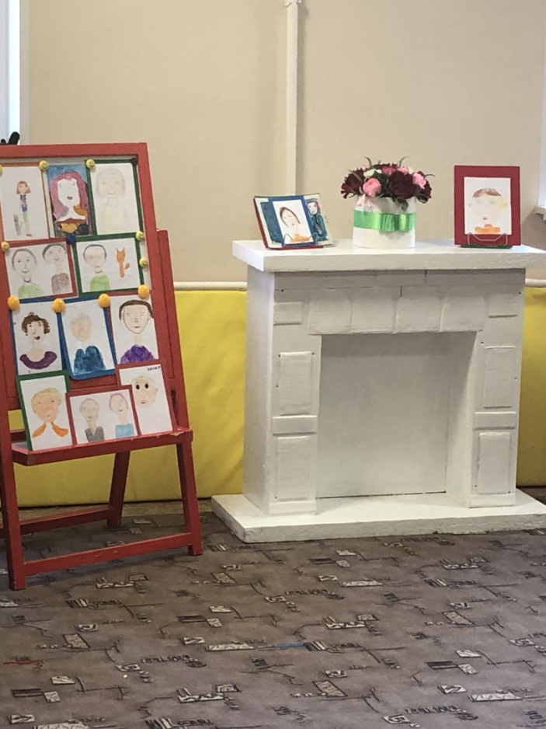
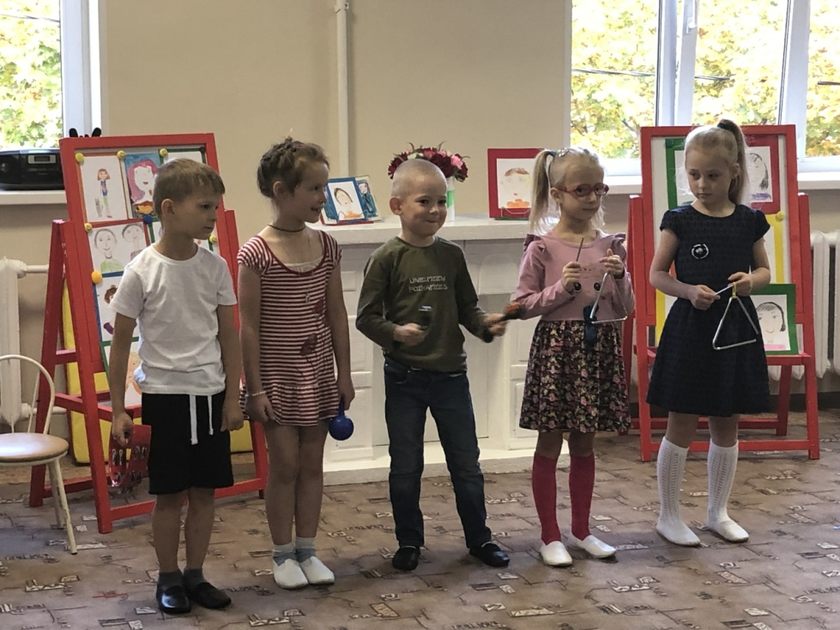
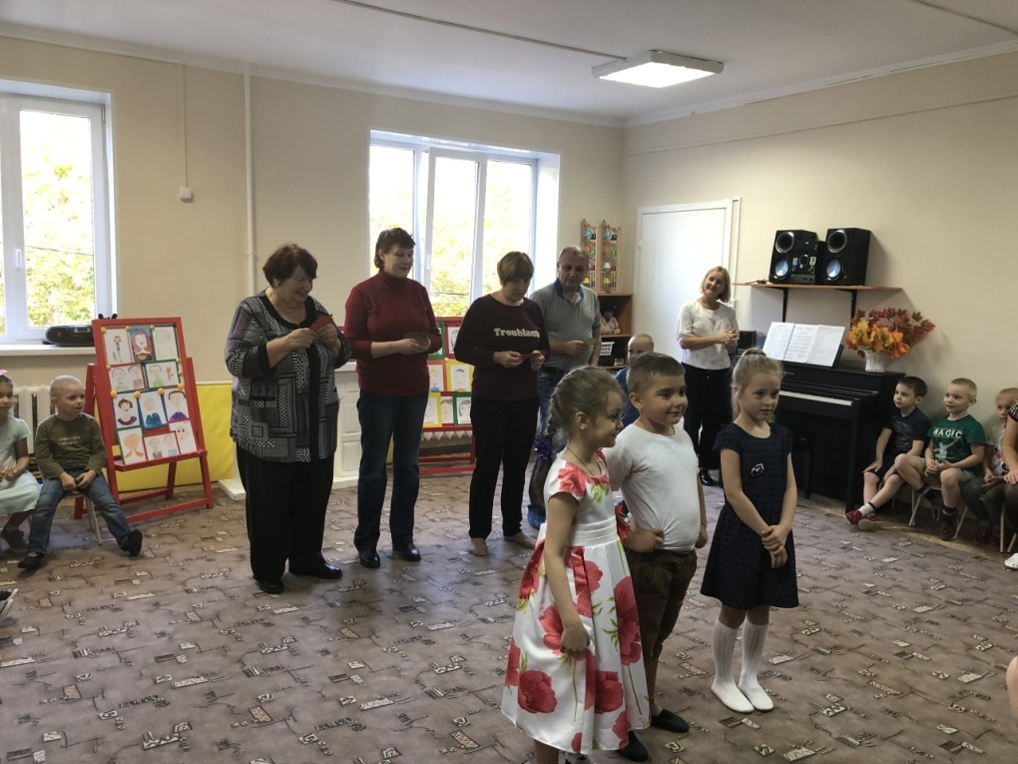
Мы с бабушкой и дедушкой. Старые друзья.
До чего ж хорошие они у меня!

Slide 3
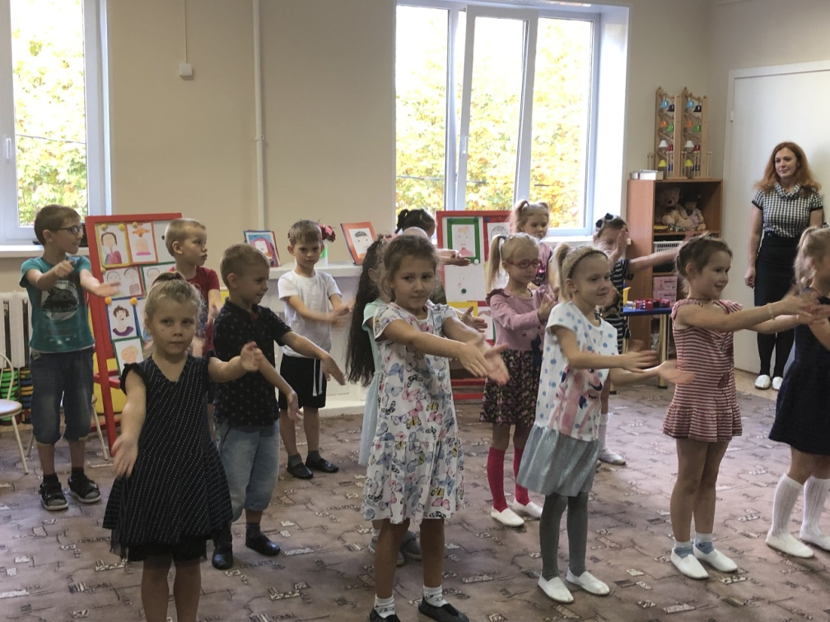
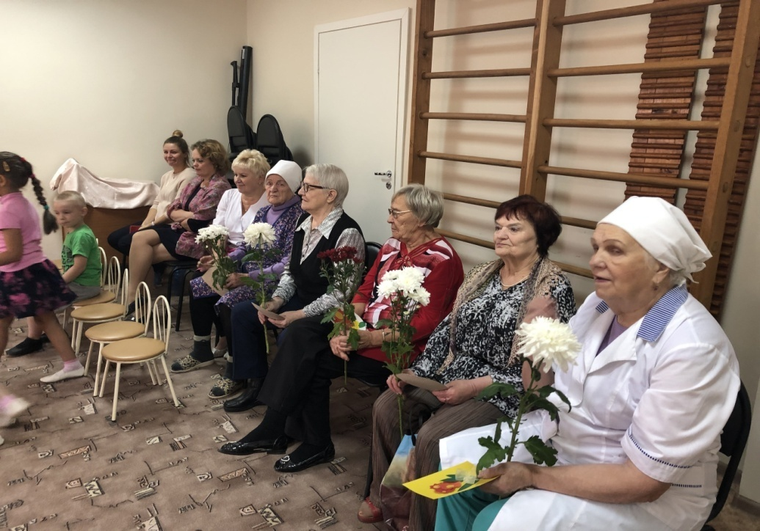
В день пожилых людей Вас детки поздравляли. И от души здоровья И силы вам желали.

